Slide 1
Електронна петиція в Україні
Підготувала Забедюк Марія учениця 6-Б класу

Slide 2
Електронна петиція
Електронна петиція — це особлива форма колективного звернення громадян до Президента України, Верховної Ради України, Кабінету Міністрів України, органу місцевого самоврядування, що регулюється статтею 23-1 Закону України «Про звернення громадян».
Електронна петиція є одним з інструментів електронної демократії. Українське законодавство визначає електронну петицію як колективне звернення в електронній формі до суб’єкту владних повноважень у вигляді тексту скарги (протесту) та/або пропозиції. Суб’єкт владних повноважень має на електронну петицію публічно оголосити свою позицію стосовно згоди чи незгоди по суті петиції, інформувати про аргументи у разі незгоди та організовати спільну з авторами та їх прихильниками роботу з розроблення та втілення плану реалізації петиції у разі згоди.

Slide 3
Електронна петиція проходить через такі етапи:
Особа → Створення петиції → Збір підписів → Розгляд петиції → Особа отримує результат.

Slide 4
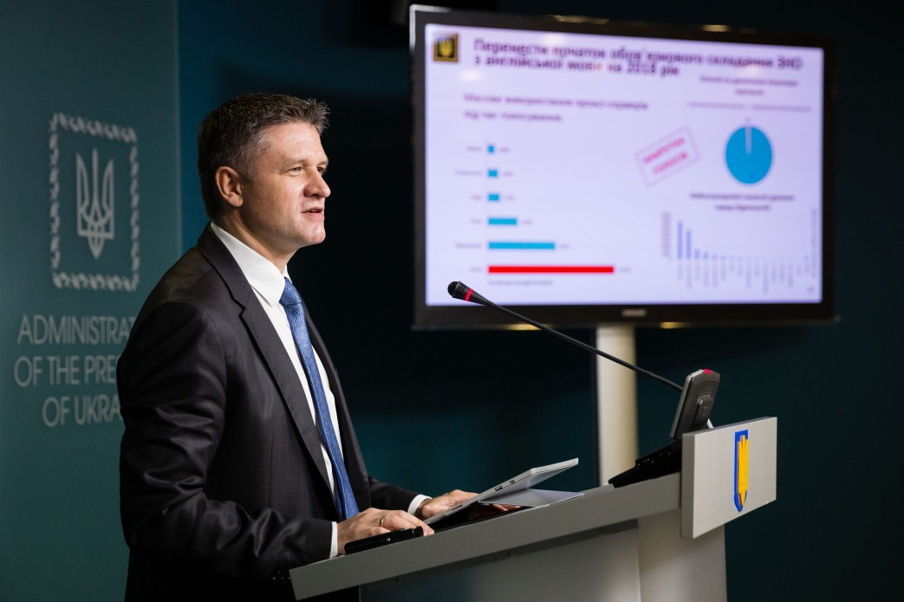
В електронній петиції має бути
В електронній петиції має бути викладено суть звернення, зазначено прізвище, ім’я, по батькові автора (ініціатора) електронної петиції, адресу електронної пошти. На веб-сайті відповідного органу або громадського об’єднання, що здійснює збір підписів, обов’язково зазначаються дата початку збору підписів та інформація щодо загальної кількості та переліку осіб, які підписали електронну петицію.

Slide 5
В електронній петиції не має бути
Електронна петиція не може містити заклики до повалення конституційного ладу, порушення територіальної цілісності України, пропаганду війни, насильства, жорстокості, розпалювання міжетнічної, расової, релігійної ворожнечі, заклики до вчинення терористичних актів, посягання на права і свободи людини.

Slide 6
Відповідні органи державної влади, органи місцевого самоврядування та громадські об’єднання під час збору підписів на підтримку електронної петиції зобов’язані забезпечити:
безоплатність доступу та користування інформаційно-телекомунікаційною системою, за допомогою якої здійснюється збір підписів;
електронну реєстрацію громадян для підписання петиції;
недопущення автоматичного введення інформації, у тому числі підписання електронної петиції, без участі громадянина;
фіксацію дати і часу оприлюднення електронної петиції та підписання її громадянином.

Slide 7
Кількість підписів і термін:
При зверненні до міської ради потрібно набрати 250 підписів за 2 місяці.
При зверненні до обласної ради потрібно зібрати 1000 підписів за 3 місяці.
При зверненні до Верховної Ради України, Президента України, Кабінету Міністрів України потрібно набрати 25000 підписів за 3 місяці.

Slide 8
Якщо петиція набрала і не набрала потрібну кількість підписів
Електронна петиція, яка в установлений строк не набрала необхідної кількості голосів на її підтримку, після завершення строку збору підписів на її підтримку, все одно розглядається як звичайне звернення громадян.

